Slide 1
SEZIONE DI CHIAVARI

Slide 2
SEZIONE DI CHIAVARI
IL CAI DI CHIAVARI INCONTRA LE SCUOLE
L’ESCURSIONE IN SICUREZZA
NELL’AMBIENTE MONTANO
Commissione Scuola

Slide 3
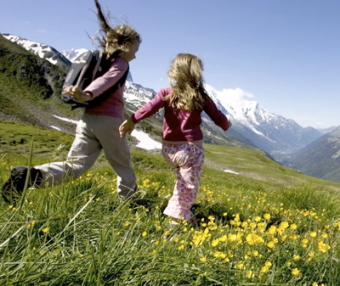
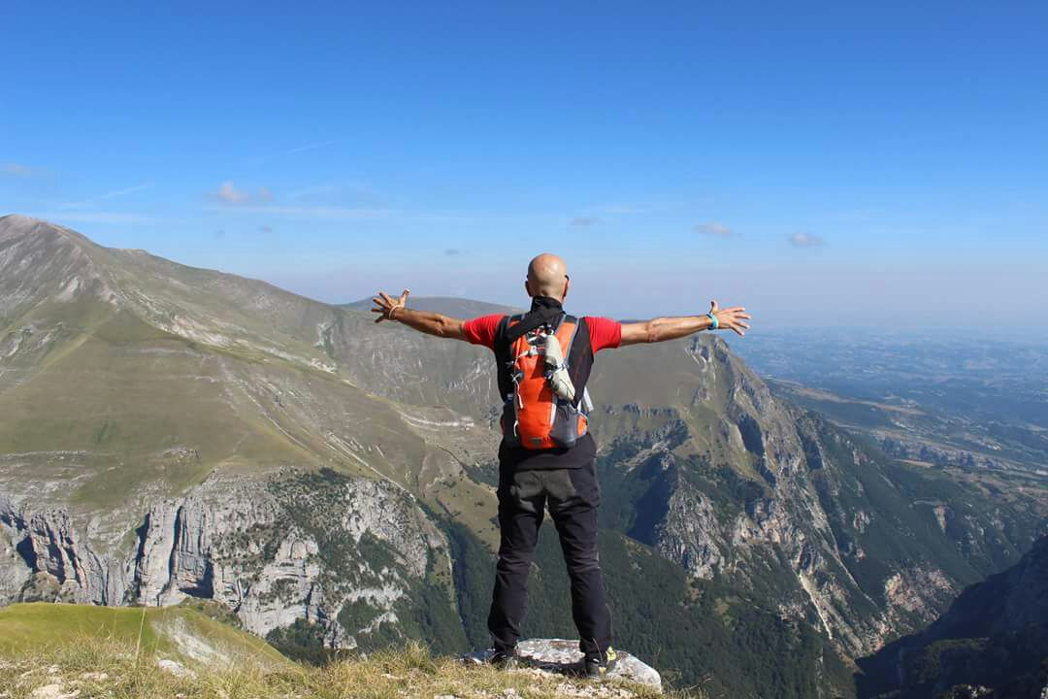
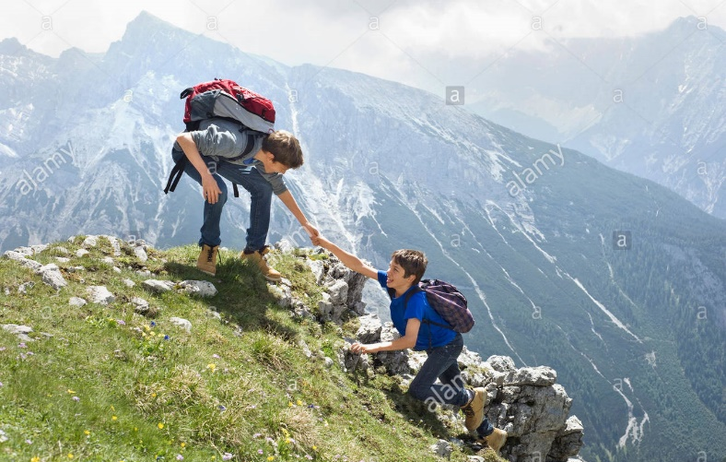
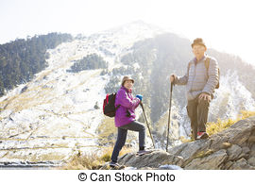
IL C.A.I.
Club Alpino Italiano
è una associazione di:
che amano percorrere sentieri in montagna,
in qualsiasi stagione,
rispettando sempre l’ambiente naturale
ragazzi
seniores
bambini
adulti

Slide 4
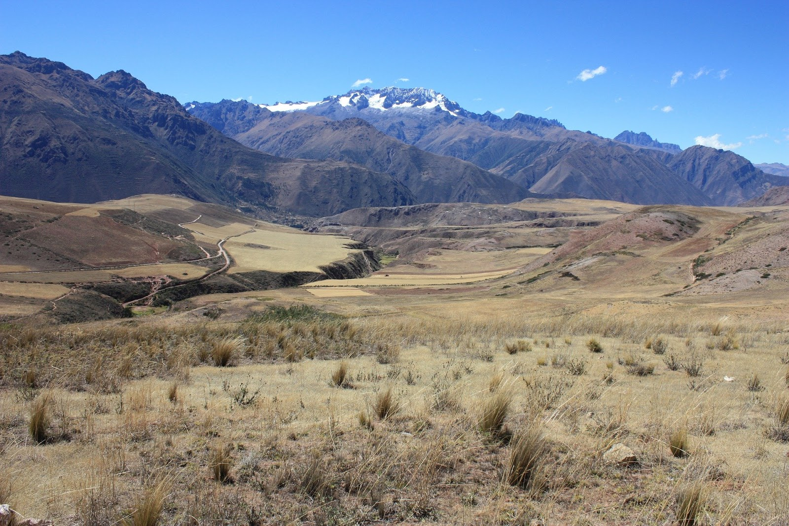
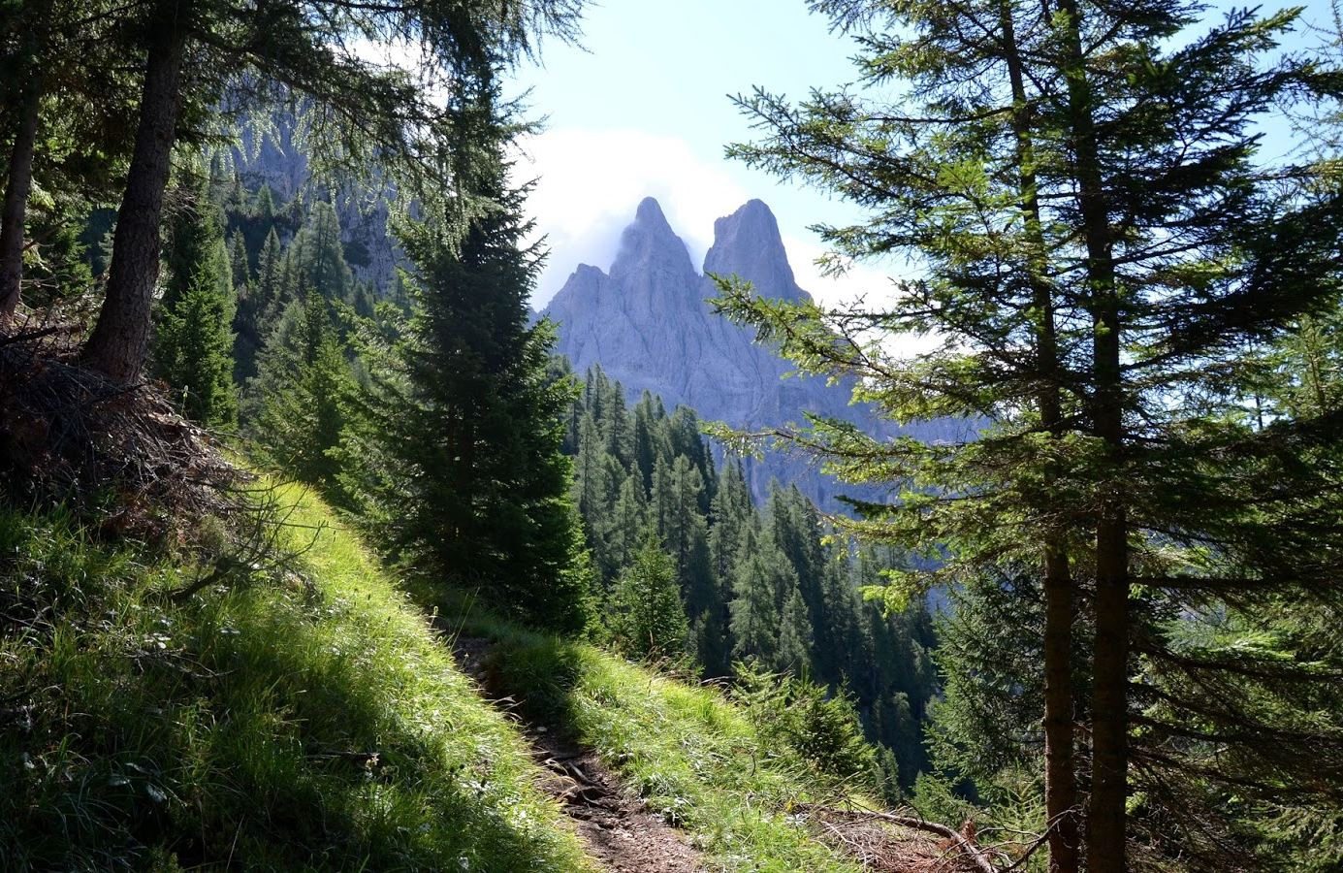
Ma cos’è l’ambiente montano ?
È un ambiente che supera i 600 metri dal livello del mare.
È caratterizzato dalla presenza di montagne che possono essere alte o basse, rocciose o ricoperte di praterie, di boschi, di ghiacciai o di neve

Slide 5
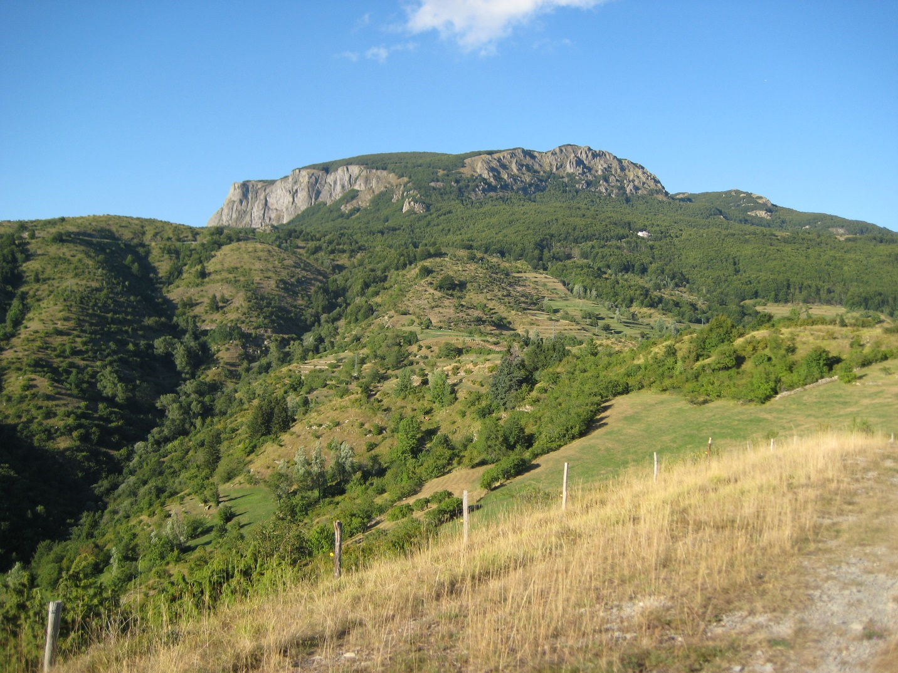
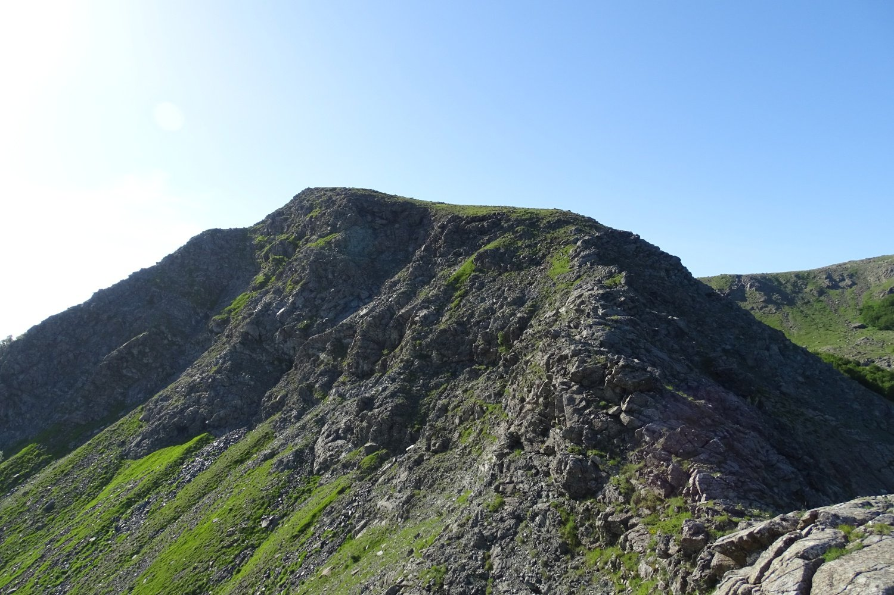
Le montagne che ci circondano hanno una altitudine dai 600 ai 1799 metri
Monte Maggiorasca,
con i suoi 1799 metri è il più
alto della nostra zona
Monte Aiona, cresta nord

Slide 6
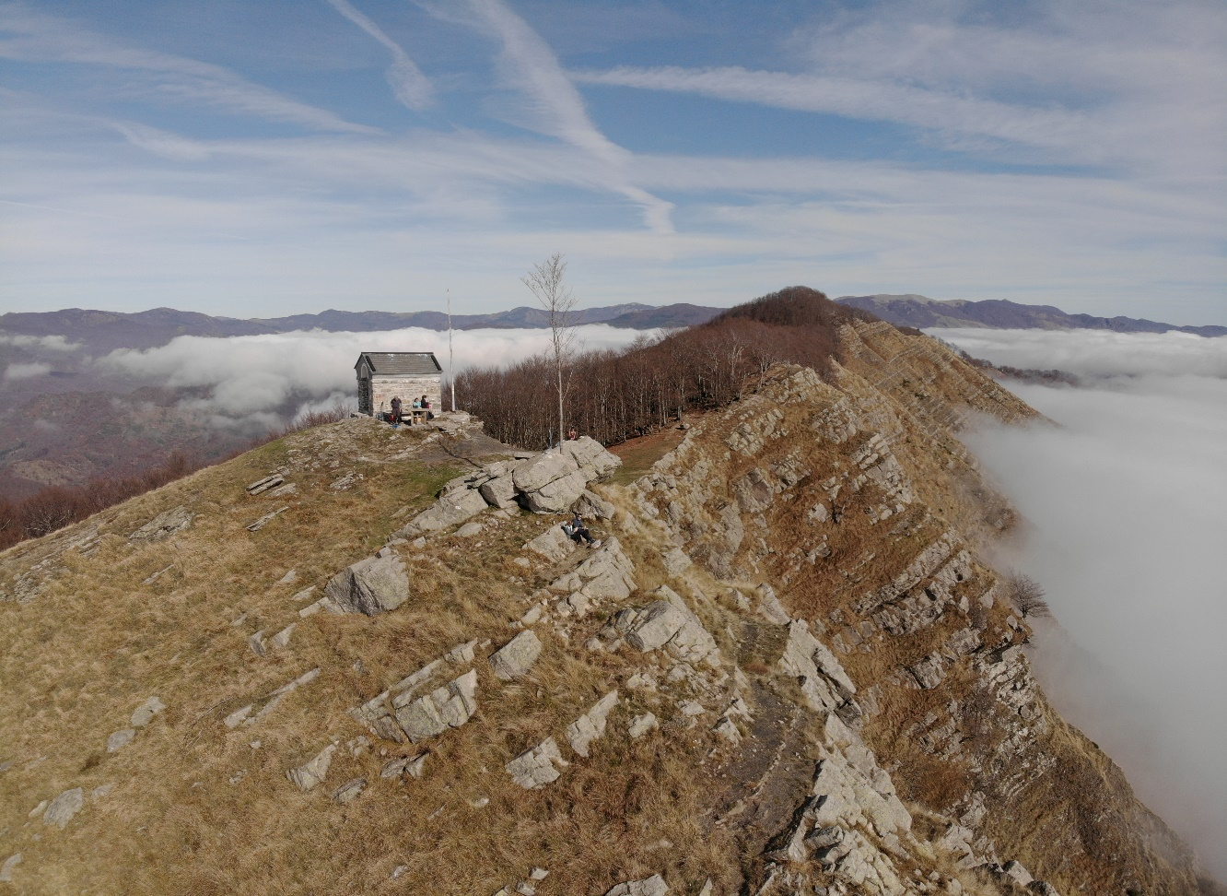
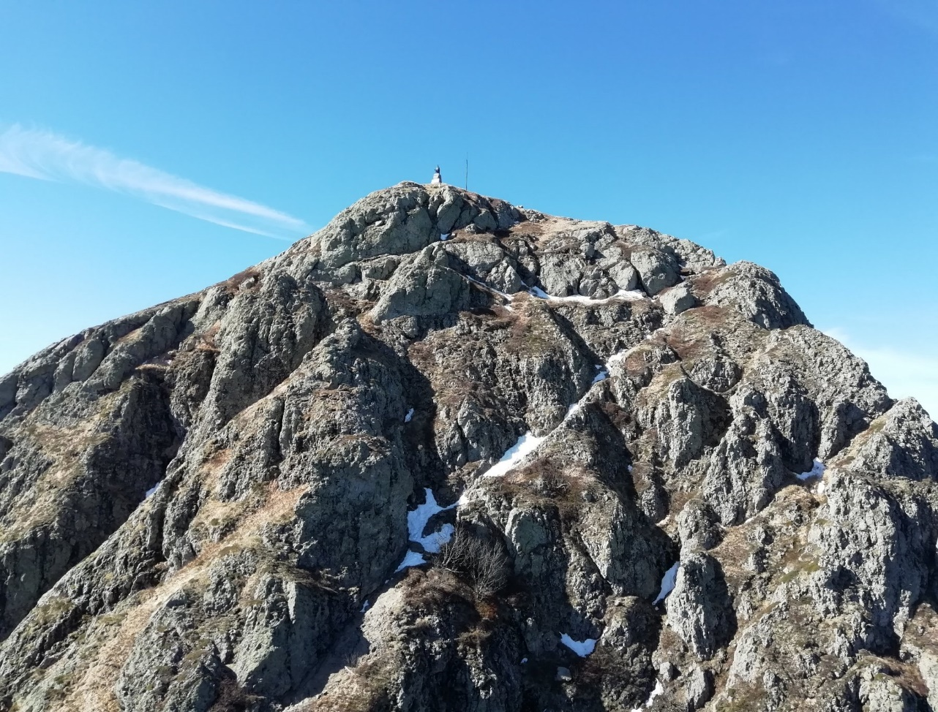
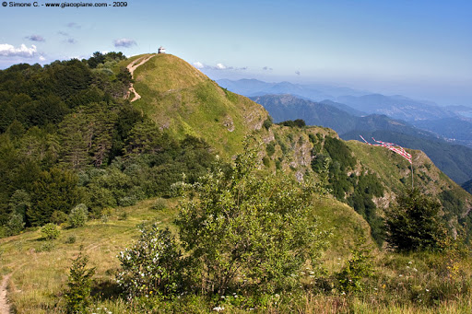
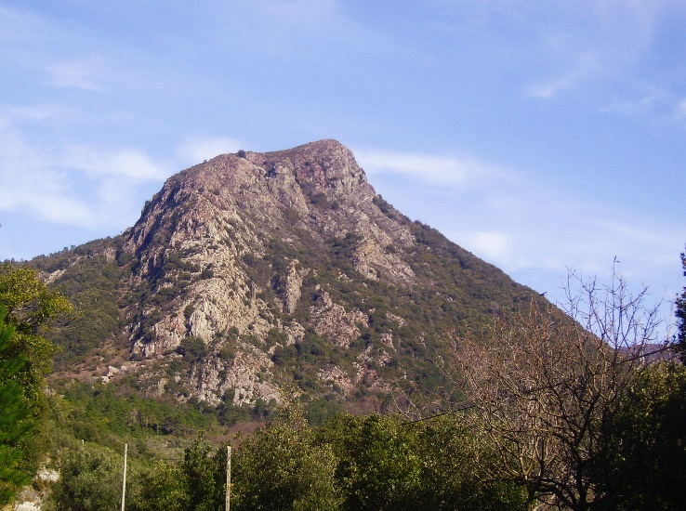
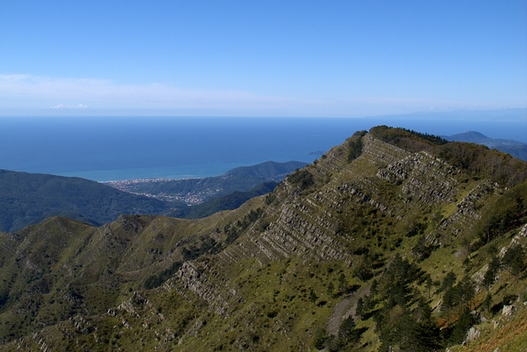
Monte Ramaceto
Monte Penna
Monte Caucaso
Monte Treggin
Monte Zatta

Slide 7
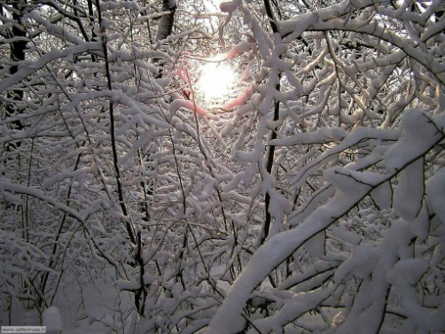
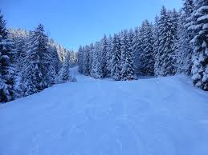
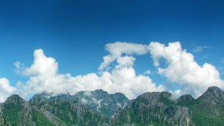
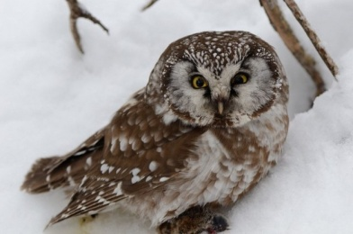
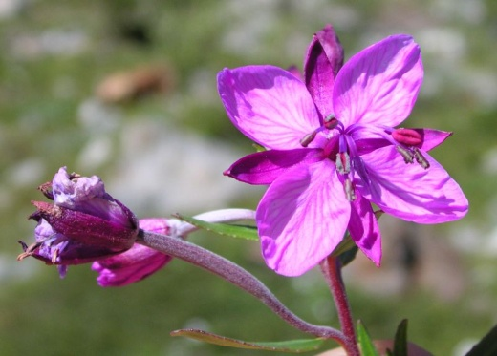
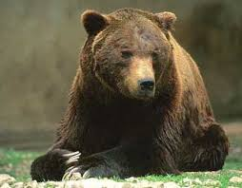
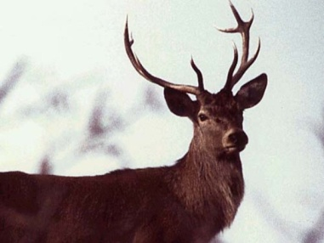
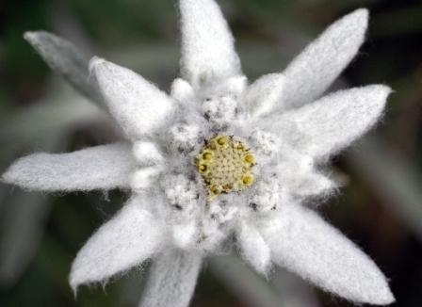
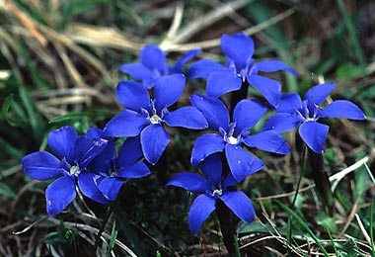
un proprio clima
L’ ambiente montano ha
una propria fauna
una propria flora

Slide 8
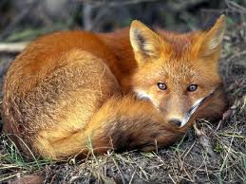
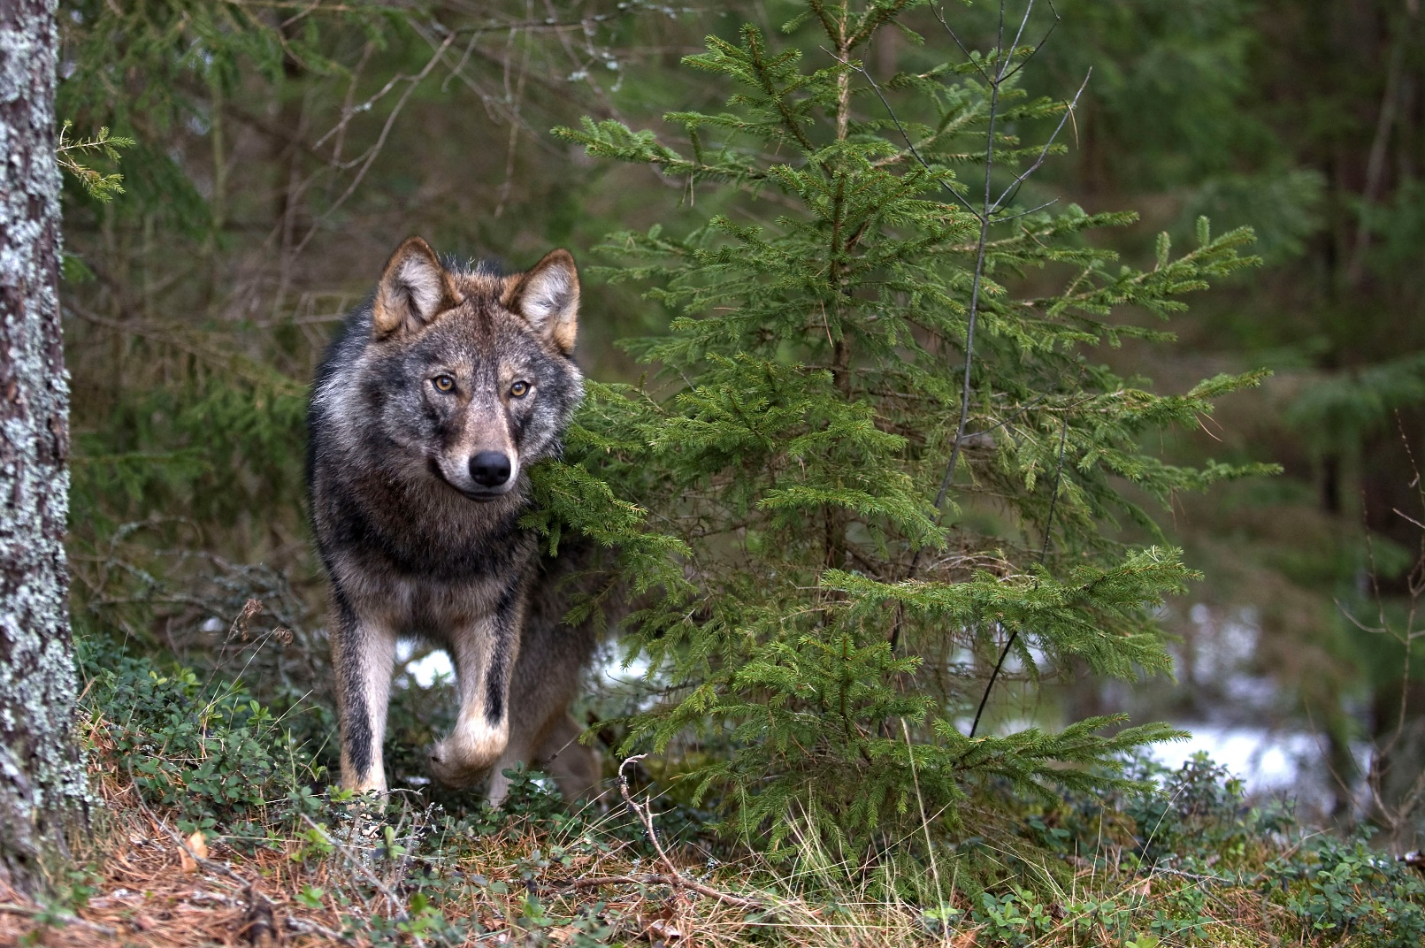
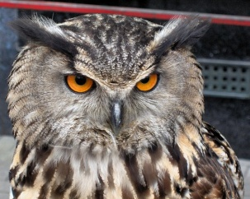
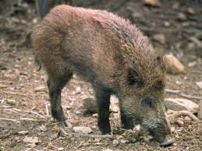
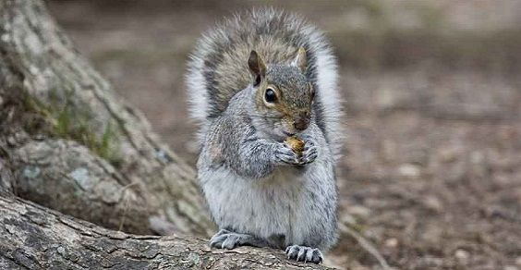
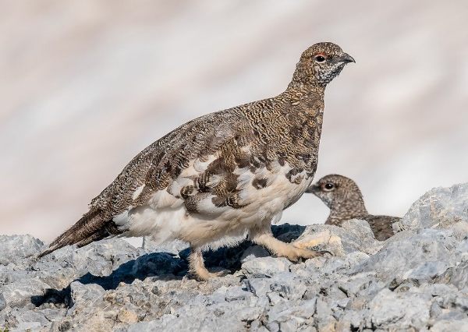
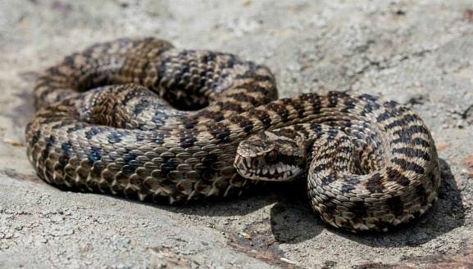
INCONTRI SUI SENTIERI DI MONTAGNA
VOLPE
GUFO
CINGHIALE
SCOIATTOLO
SCOIATTOLO
PERNICE
VIPERA
LUPO
MARMOTTE

Slide 9
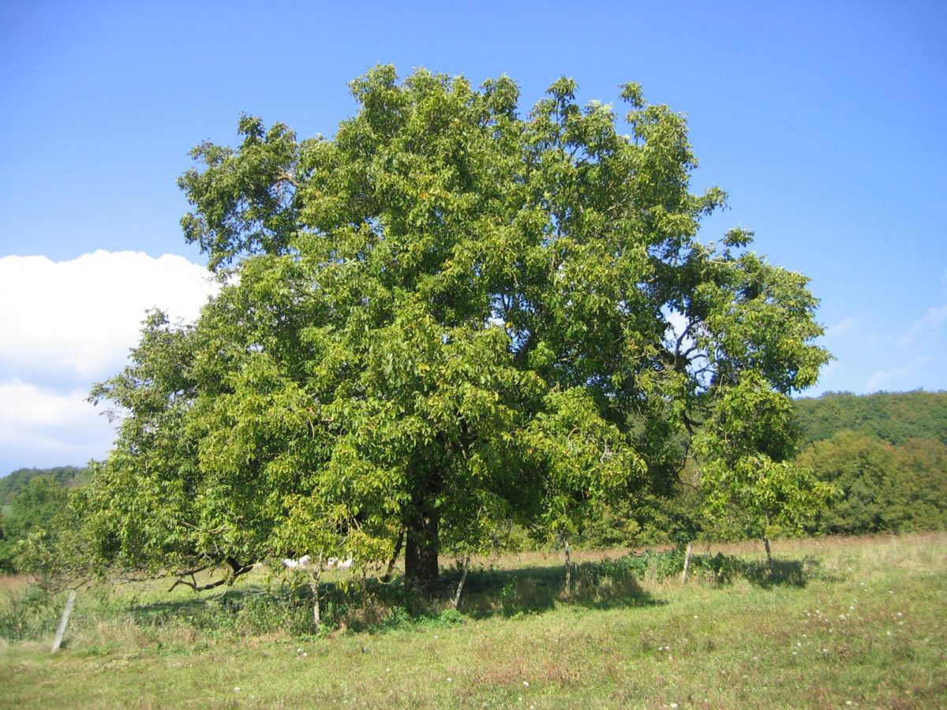
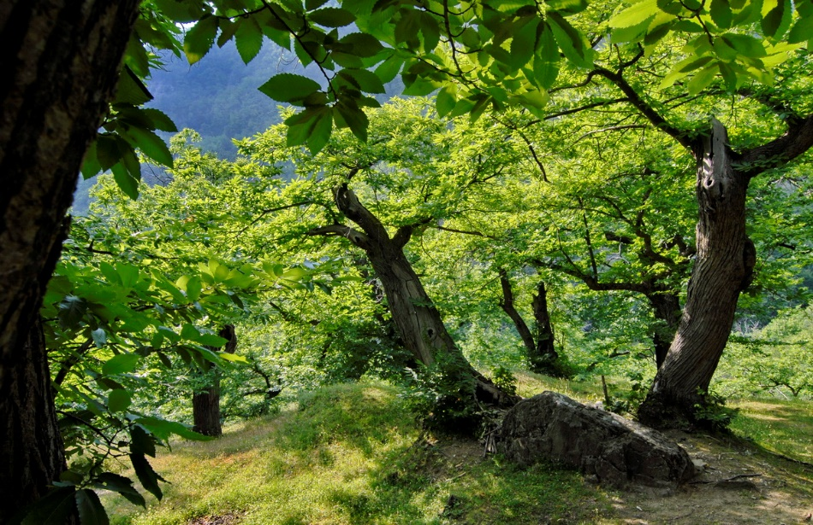
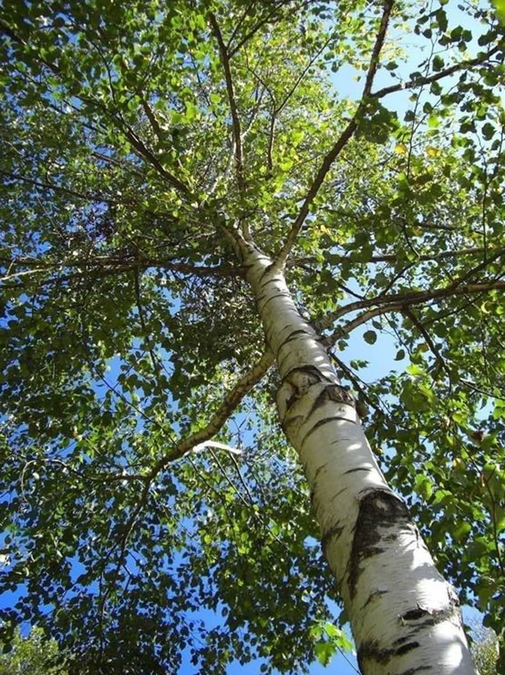
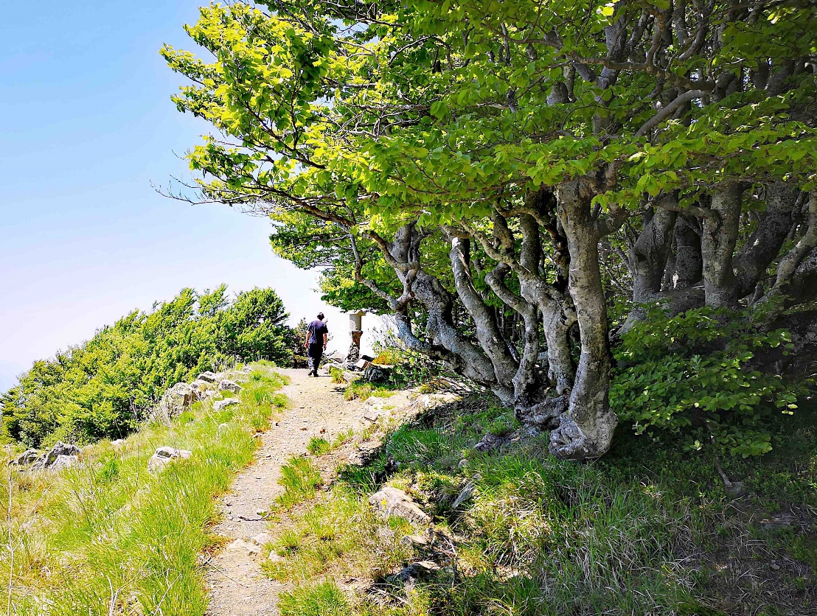
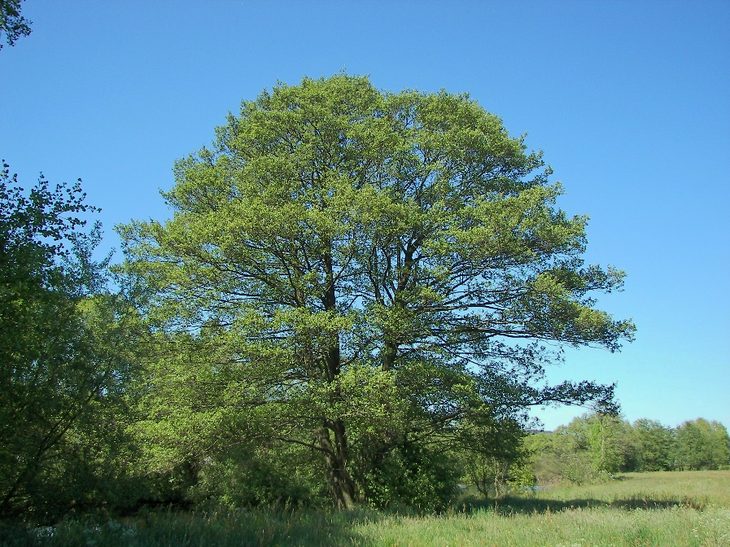
ANCHE LA VEGETAZIONE CHE INCONTRIAMO
È VARIA E DIPENDE DALL’ALTITUDINE
NOCE
Alcuni alberi del nostro territorio
CASTAGNO
FAGGIO
ONTANO
BETULLA

Slide 10
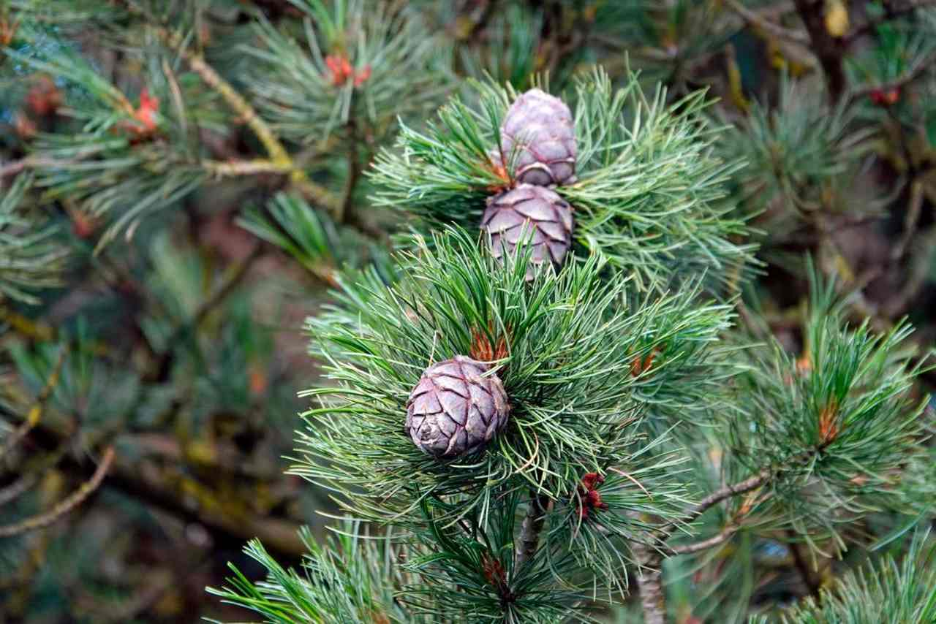
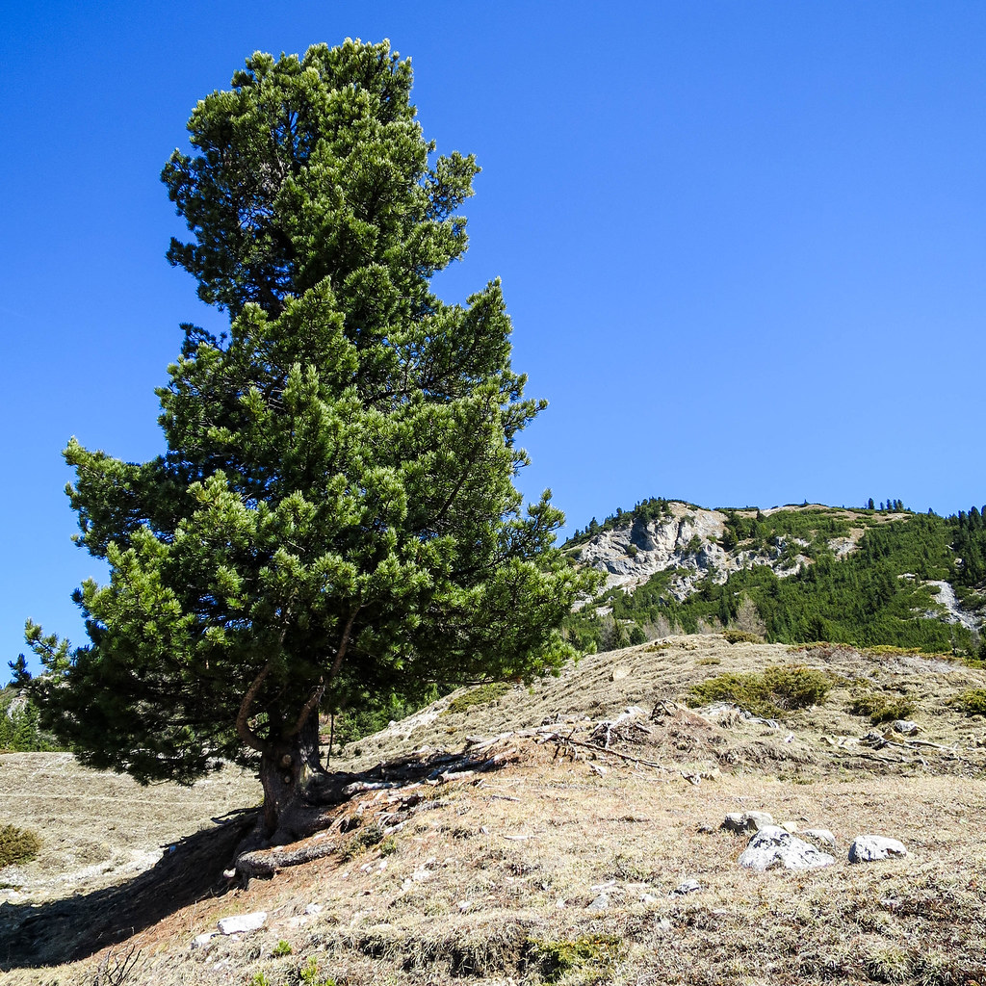
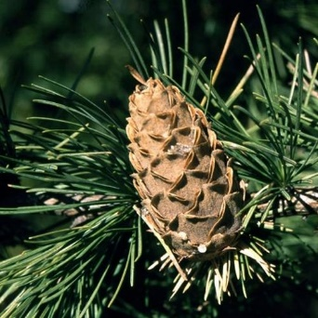
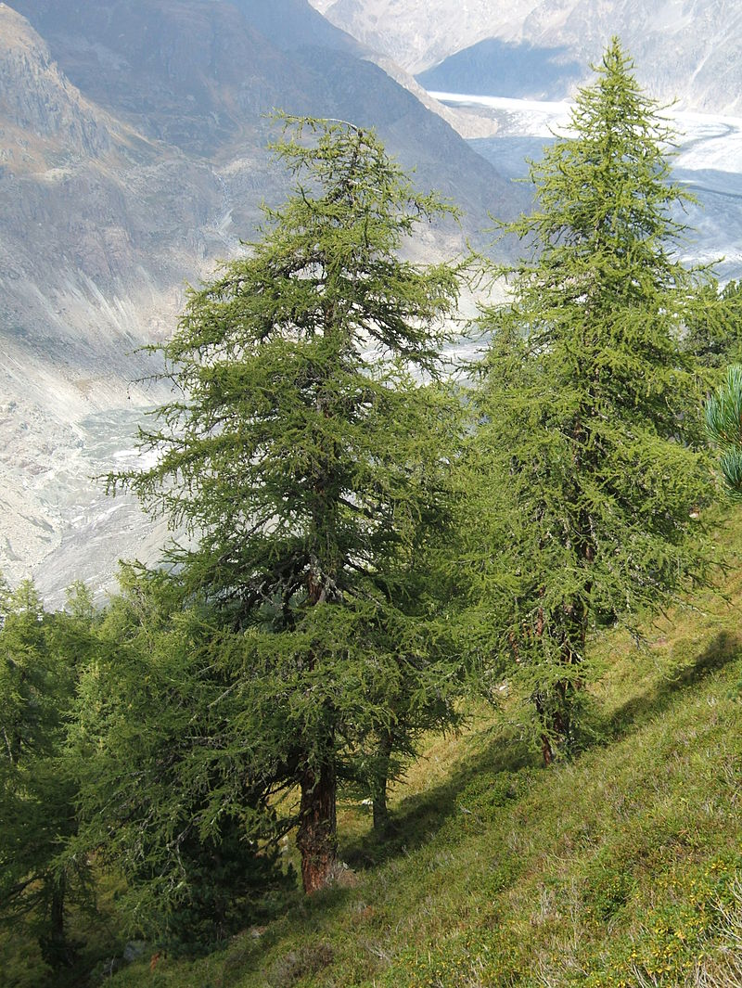
PIÙ IN ALTO TROVIAMO
LARICE
PINO CEMBRO

Slide 11
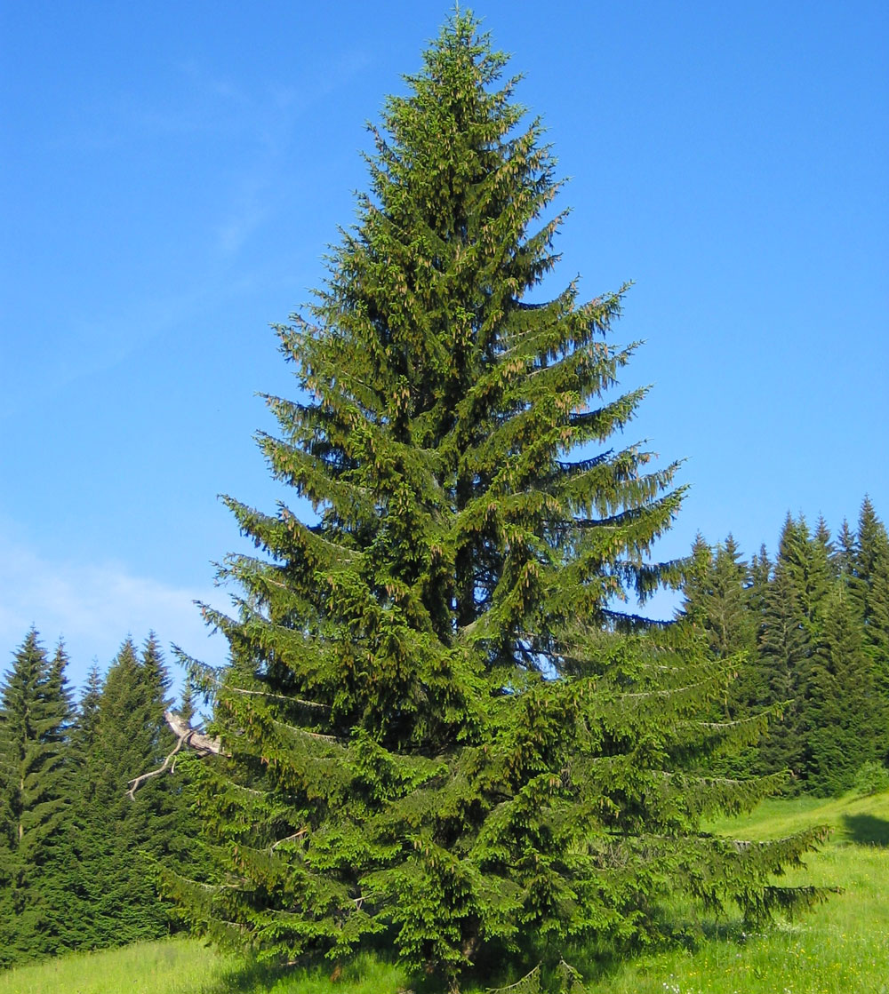
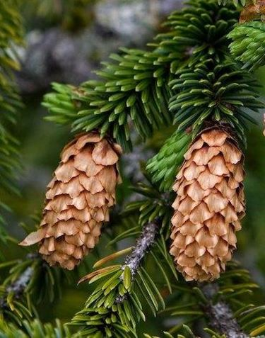
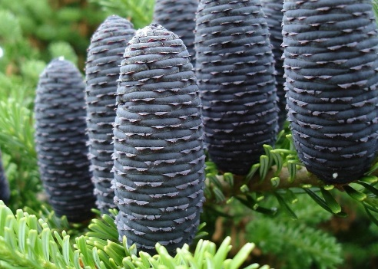
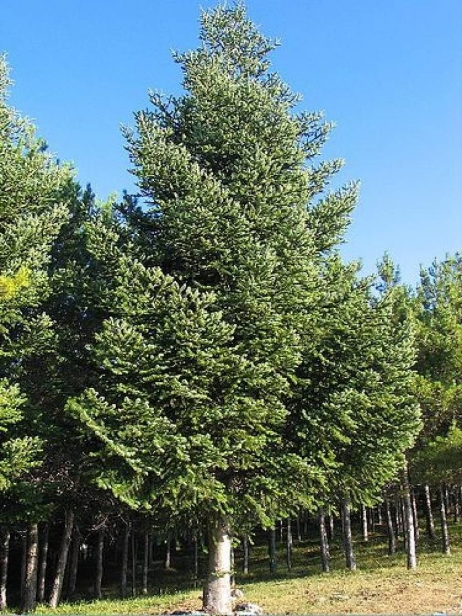
ABETE BIANCO
ABETE ROSSO

Slide 12
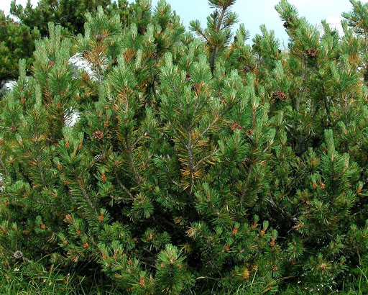
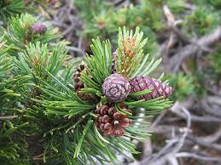
PINO MUGO

Slide 13
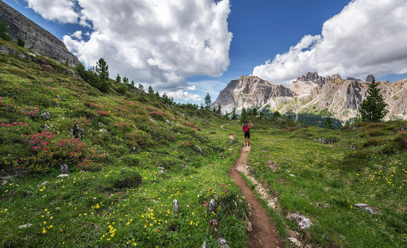
Ora organizziamo
una escursione in montagna

Slide 14
Cosa fare prima della partenza ?
Non partite mai da soli e prima di partire:
Scegliere la mete in base alle proprie capacità
Informarsi sulle previsioni meteo
Lasciar sempre detto dove si va e il proprio numero di cellulare

Slide 15
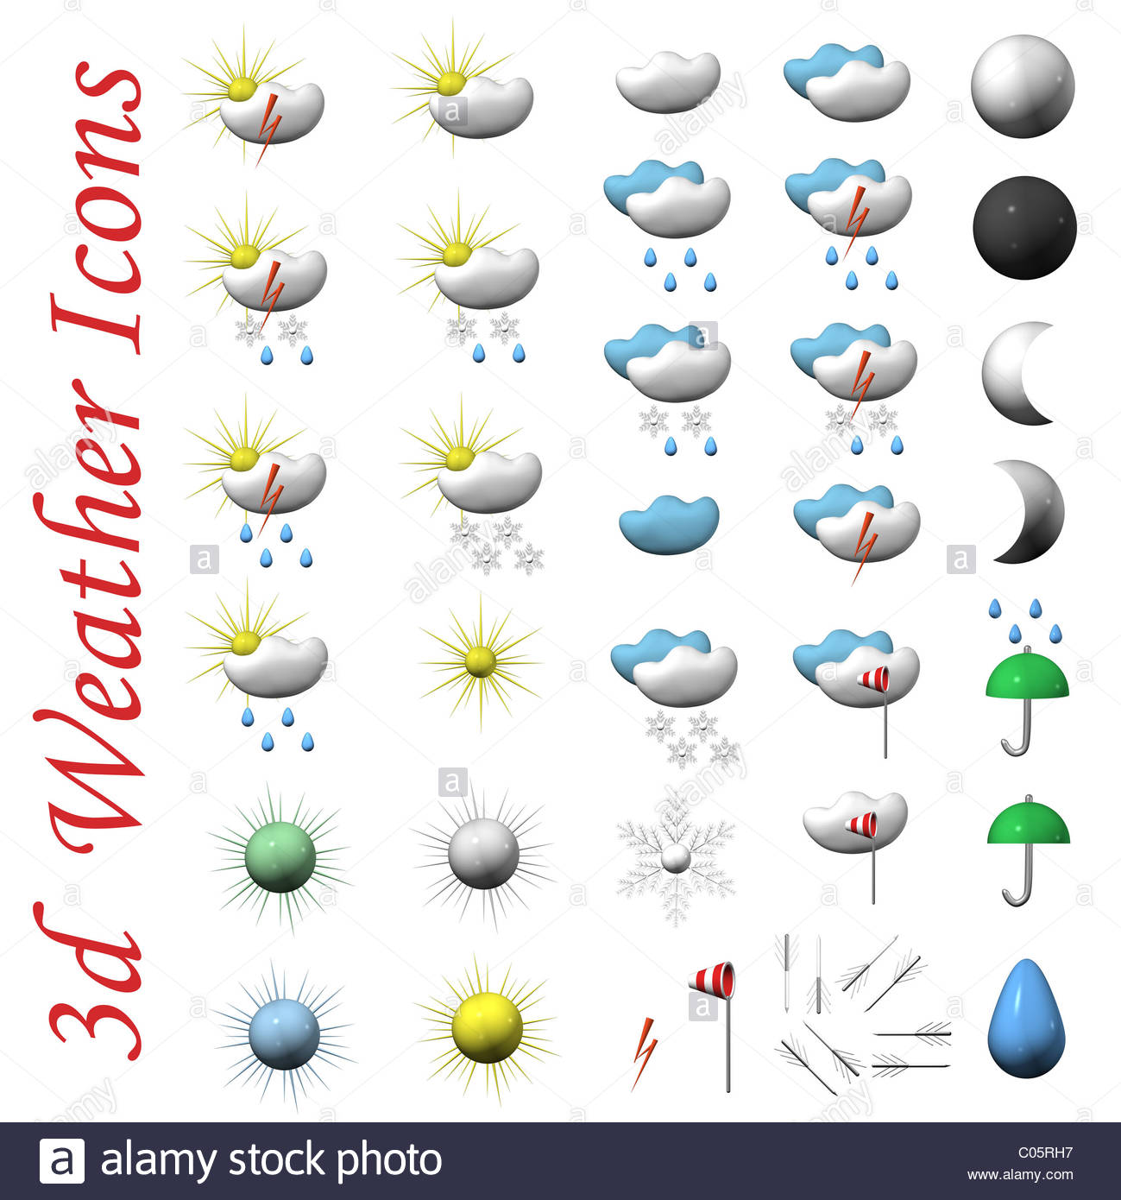
Tenere sempre a mente
in caso di maltempo si deve tornare indietro.
rischiare è un brutto gioco.

Slide 16
Come vestirsi e cosa portare in montagna durante un’escursione
La montagna è un ambiente in cui le condizioni meteorologiche possono mutare rapidamente, quindi abbigliamento e attrezzatura non vanno lasciati al caso, ma scelti con cura, facendo riferimento a capi studiati appositamente.
In montagna occorre essere preparati a repentini annuvolamenti e pioggia, per cui è calorosamente consigliato un equipaggiamento adeguato, in grado di far fronte a qualunque evenienza.

Slide 17
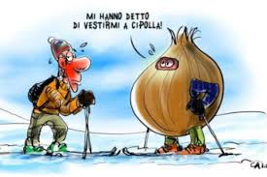
Il modo migliore per tenere sempre sotto controllo la propria temperatura corporea è quello di vestirsi a strati. (si dice anche “a cipolla”)
Lo strato primario (attaccato al corpo) regolerà la traspirazione, quello intermedio consentirà di mantenere la temperatura corporea, mentre quello superiore consentirà la protezione dagli agenti atmosferici esterni (vento, pioggia, neve, ecc.).

Slide 18
I fattori che determinano la scelta dell’abbigliamento sono:
La stagione in cui si intende svolgere l’uscita in montagna e le condizioni meteo attuali e previste.
La durata dell’escursione e la quota massima che si intende raggiungere nella giornata.

Slide 19
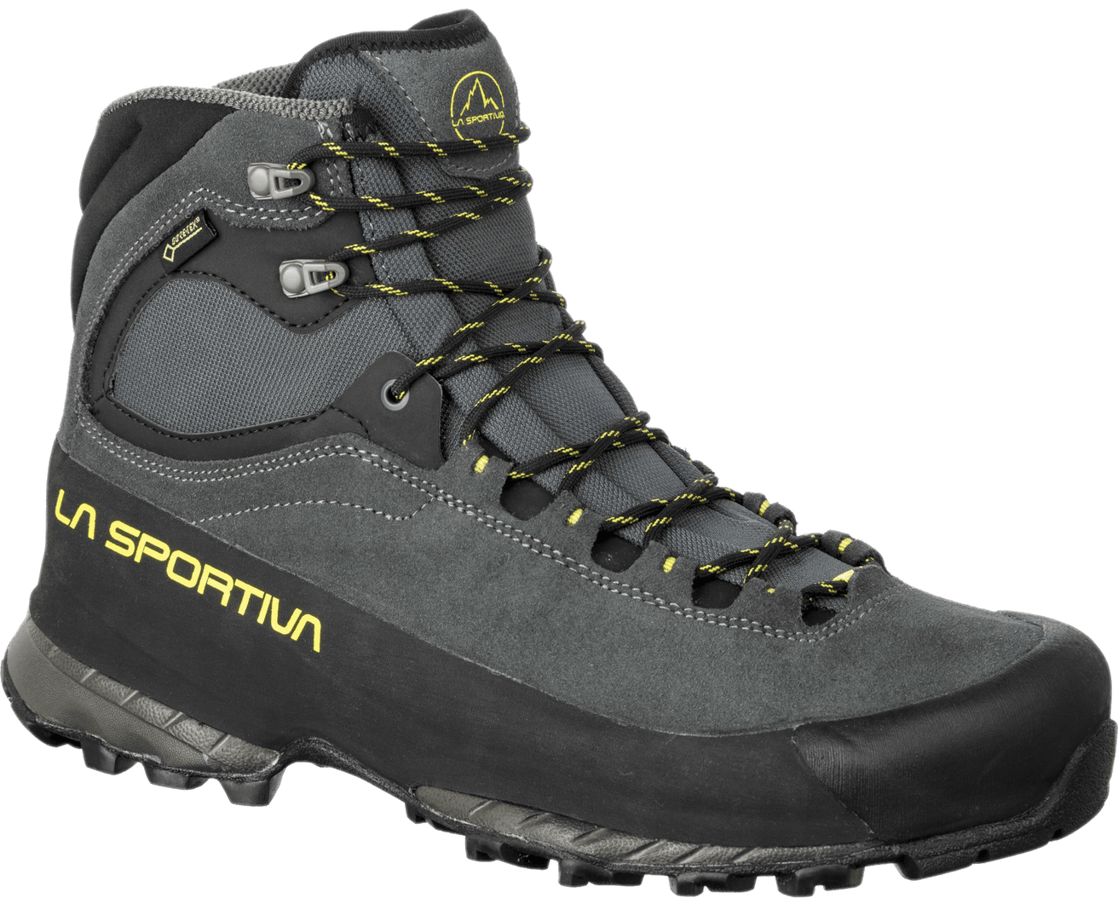
Abbigliamento consigliato per un’escursione:
Scarpe da trekking a caviglia alta possibilmente
con suola in Vibram e membrana in Goretex.
Maglia tecnica traspirante a contatto con la
pelle (evitare quelle in cotone: quando si impregnano
di sudore diventano pesanti e si asciugano troppo lentamente).
Camicia o maglietta a maniche lunghe, da indossare nel caso si alzi un po’ di vento o al passaggio di qualche nuvola.
Maglione o pile; se ne trovano diversi tipi, ma un
pile di buona qualità ha un isolamento termico
superiore, garantisce una traspirazione accettabile
e si asciuga rapidamente.

Slide 20
Giacca impermeabile antivento (detta anche
guscio) preferibilmente leggera, perché ripiegata,
non occupi tanto spazio nello zaino.
Pantaloni lunghi comodi, preferibilmente in
materiale tecnico, che in caso di pioggia si asciugano
velocemente e riparano dal vento meglio delle fibre
naturali. (no jeans o velluto perché se piove o si suda si attaccano
sulle cosce,danno fastidio limitando i movimenti)
Cappello e guanti.

Slide 21
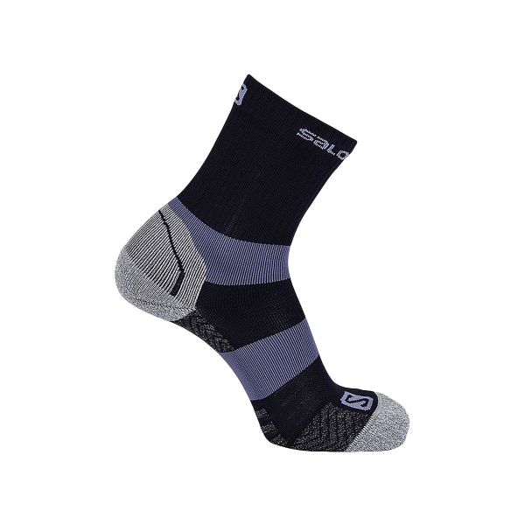
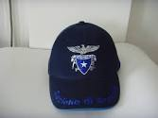
Calze da trekking. è importante che non presentino cuciture vicino alle dita e che siano invece rinforzate nella zona del tallone.
Maglietta di ricambio
Sovra pantaloni per pioggia
Berretto per protezione raggi UV (in estate)

Slide 22
Equipaggiamento consigliato per un’escursione:
Zaino di circa 30 litri per uscite giornaliere, fino a
50-60 litri per trekking di più giorni. È necessario
che abbia buoni spallacci e cintura per caricare i
fianchi in modo che sia comodo per la schiena.
Carta geografica escursionistica dettagliata del luogo
da esplorare, (possibilmente almeno in scala 1:25.000).
Copri zaino per pioggia, nel caso non si utilizzi una mantella.

Slide 23
Bastoncini telescopici. Molto utili durante la camminata
per scaricare una parte del peso dalle spalle alle bacchette.
Bussola, Altimetro
Binocolo
Lampada frontale.
Occhiali da sole certificati
(fondamentale è la protezione 4 in caso di escursioni su neve o ghiaccio).

Slide 24
Kit di pronto soccorso e medicine personali.
Antizanzare.
Crema solare (indispensabile) con fattore di protezione
UV adeguato all’altitudine e alle ore di marcia.
Macchina fotografica per immortalare i ricordi
delle escursioni ed i possibili incontri.
Telefono cellulare (verificare copertura segnale in
base alla località) ben carico e pronto all’uso.
Coltellino multiuso.
Fischietto (utile per i segnali di soccorso).
Carta geografica escursionistica dettagliata del luogo da esplorare, (possibilmente almeno in scala 1:25.000).
Copri zaino per pioggia, nel caso non si utilizzi una mantella.
Bastoncini telescopici (o bacchette). Molto utili durante la camminata per scaricare una parte del peso dalle spalle alle bacchette.
Bussola, Altimetro
Binocolo

Slide 25
Modo corretto di indossare lo zaino

Slide 26
Cosa mettere nello zaino
Sacco lenzuolo per dormire nei rifugi.
Borraccia per acqua (2lt): è fondamentale non restare mai senza una riserva di acqua. Utili i sali integratori, che aiutano a prevenire la perdita di liquidi corporei causata dalla sudorazione.
Alimenti: panini, frutta secca, cioccolata o barrette energetiche in quantità necessaria e sufficiente alla durata dell’escursione.
Consigliamo di mettere indumenti e oggetti all’interno di sacchetti di plastica e poi riporli nello zaino. In caso di pioggia riuscirai a proteggerli meglio.
Per una migliore ed equilibrata distribuzione del peso dello zaino, consigliamo di inserire il materiale più pesante nella parte centrale in basso nello zaino, più vicino alla schiena.
.
Occhiali da sole certificati (fondamentale è la protezione 4 in caso di escursioni su neve o ghiaccio).
Carta geografica escursionistica dettagliata del luogo da esplorare, (possibilmente almeno in scala 1:25.000).
Copri zaino per pioggia, nel caso non si utilizzi una mantella.
Bastoncini telescopici (o bacchette). Molto utili durante la camminata per scaricare una parte del peso dalle spalle alle bacchette.
Bussola, Altimetro
Binocolo

Slide 27
Per le escursioni ci serve una carta particolare:
La carta topografica
La sua lettura ci dà molte risposte
A che altezza mi trovo.
Quanto dislivello devo ancora percorrere.
Com’è il sentiero.
Che tipo di flora incontrerò.
Se lungo il percorso trovo sorgenti di acqua, bivacchi dove ripararmi in caso di pioggia, rifugi, piloni di alta tensione, ruscelli, punti panoramici, rocce, ghiaccio, ecc.

Slide 28
Carta Topografica

Slide 29
Particolare ingrandito della carta topografica

Slide 30
Osservare attentamente i segnavia ci aiutano a non perderci

Slide 32
passando vicino ad un ometto non distruggiamolo, ma “alimentiamolo” ponendo sulla sua sommità una pietra. È un segnale efficace, Naturale, economico, ideale in caso di nevicate
I FAMOSI OMETTI DI PIETRA

Slide 34
Devo anche saper calcolare quanto tempo mi occorre
In media occorre un’ ora di marcia per superare un dislivello di 300 metri.
Per ogni ora di cammino si consigliano dai 5 ai 10 minuti di sosta (tranne alte quote su ghiacciaio).
Di tanto in tanto girarsi indietro per osservare il sentiero percorso e memorizzare punti di riferimento.

Slide 35
IL Comportamento del BUON ESCURSIONISTA
Non accendere fuochi all’aperto
Non abbandonare i rifiuti
Non abbandonare sentieri e percorsi segnalati
Rispettare bivacchi e baite incustodite
Non asportare minerali e fossili
Non raccogliere o danneggiare la flora protetta
Rispettare gli animali

Slide 36
E ora che avete appreso tutte queste informazioni, cercate di seguire i nostri consigli e …
SEZIONE DI CHIAVARI
B U O N A E S C U R S I O N E I N
M O N T A G N A D A L C. A. I. !

